Slide 1
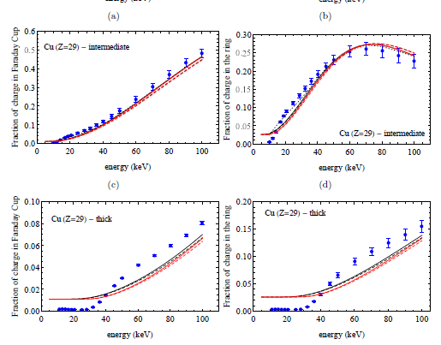
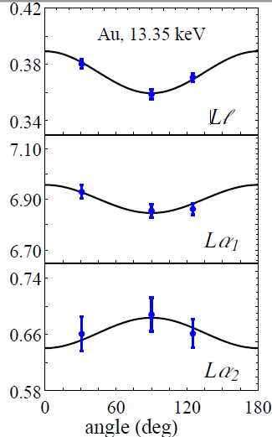
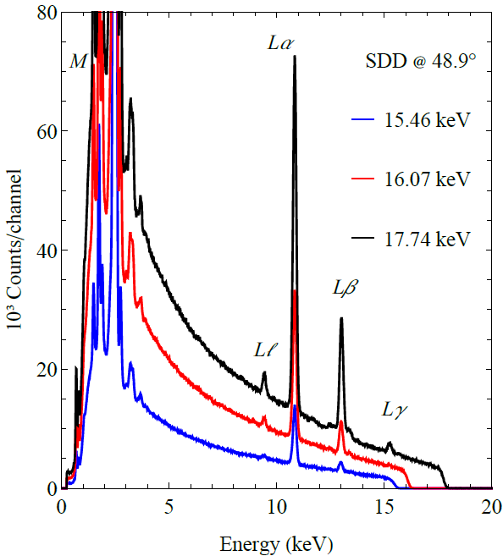
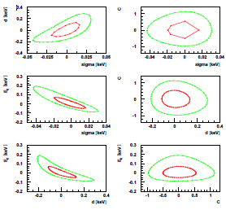
Tópicos Avançados em Tratamento Estatístico de Dados em Ciências Experimentais - PGF5103
1º semestre
de 2023
Vito R. Vanin
Aula 17 – 26/5: Máxima verossimilhança o método dos mínimos quadrados.

Slide 2
Objetivos
O estimador de Máxima Verossimilhança no ajuste de parâmetros a dados com distribuição normal
O método de Gauss
O método de Gauss-Marquardt
Quando as equações do MMQ não são lineares nos parâmetros
A tendenciosidade do estimador de Máxima Verossimilhança
Quando há poucos dados

Slide 3
Máxima verossimilhança quando os dados são normais
Considere a medida $\left\{y_{i},i=1..N\right\}$ de dados com distribuição normal,
não tendenciosos e com matriz de variância $V.$
O modelo para o dado $y_{i}$ é $g_{i}\left(a\right)$, em que$\text{a}$ tem $μ$ componentes.
Pelo menos uma das relações $g_{i}\left(a\right)$não é linear a.
A função verossimilhança é
com
Assim, maximizar a verossimilhança corresponde a minimizar a função $Q$,
Ou seja, o estimador de Máxima Verossimilhança recai no de Mínimos Quadrados.
Como $g_{i}\left(a\right)$não é linear a , as equações
não dão um sistema linear em â e
são difíceis de resolver e não há certeza que o mínimo é único (provavelmte não é)
as propriedades ótimas do MMQ não valem, porque decorrem da linearidade
No entanto, com frequência (mas sem certeza) esses dois pontos são superáveis.

Slide 4
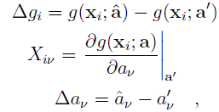
O método de Gauss
Vamos escrever $g_{i}\left(a\right)=g\left(x_{i};a\right)$, que é o caso mais comum.
Essa função pode ser expandida em série de Taylor em torno de $a′$,
uma primeira aproximação do valor estimado â que minimiza $Q$.
Análogo
ao modelo linear
Definindo
fica
Reescreve-se $Q:$
Definindo
Normalmente se obtêm uma aproximação melhor; reitera-se até convergir.
Após convergência, calcula-se a matriz de variâncias,

Slide 5
O método de Gauss-Marquardt
O método de Gauss converge mal. Atenuar os incrementos ajuda muito. Define-se
em que $λ>0$ é um número moderadamente pequeno (10⁻³)
O procedimento é:
i. inicia-se com uma aproximação $a′$ de $\hat{a}$ , $λ={10}^{−3}$ e calcula-se $Q\left(\hat{a}\right)$
ii. calculam-se $y′$ e $X$
iii. calcula-se $M^{λ}$ e o vetor de incremento resolvendo
iv. calcula-se $a′′$ e $Q\left(a′′\right)$
$\left|Q\left(a′′\right)−Q\left(a′\right)\right|<$tolerância → convergiu; calcula
$Q\left(a′′\right)>Q\left(a′\right)$→ se $λ$<10, $λ→10 λ$ e volta ao passo iii; se $λ>$10, divergiu, parar.
$Q\left(a′′\right)<Q\left(a′\right)$→ $λ→λ/10$ , substitui-se $a′$ por $a′′$, e volta ao passo ii
$\left|Q\left(a′′\right)−Q\left(a′\right)\right|<0,01$ garante, quando as variâncias estão bem estimadas,
que todos os parâmetros diferem do valor de mínimo por menos de $0,1 σ$

Slide 6
Isolando as dimensões da matriz $M$
A matriz $M^{λ}$ é definida por
e os elementos da matriz $X$ por
Assim, cada elemento de $M$ pode ter dimensões físicas diferentes,
que podem mudar com uma mudança no sistema de unidades.
É comum que as ordens de grandeza dos valores dos diferentes elementos de $M^{λ}$
sejam muito diferentes – 10, 20 ordens de grandeza.
Uma maneira de melhorar isso é isolar as dimensões físicas e ordens de grandeza numa matriz diagonal $T$. Primeiro, define-se
e
A matriz
tem todos os elementos adimensionais e 1 na diagonal.
Note

Slide 7
Estimativa dos intervalos de confiança
A função verossimilhança é assintoticamente normal, não-tendenciosa e eficiente, assim
quando $N→∞$
tirando o logaritmo→
Portanto, uma mudança de $1σ$ na estimativa $θ$ muda $\ln{ℒ}$ em ½, $2σ$ muda em 2,
$nσ$ em $n^{2}/2$ . Portanto, a faixa em que interessa conhecer $\ln{ℒ}$ é $[min−\frac{25}{2},min]$
É nessa faixa que o mínimo precisa ser único e a função $\ln{ℒ}$ aproximadamente parabólica para que o método da máxima verossimilhança
forneça estimativas com as propriedades assintóticas

Slide 8
Avisos

